Slide 1

ระบบส่งเสริมการเกษตร
ของประเทศไทย
โดย นายอาชว์ชัยชาญ เลี้ยงประยูร
รองอธิบดีกรมส่งเสริมการเกษตร ด้านถ่ายทอดเทคโนโลยี

Slide 2
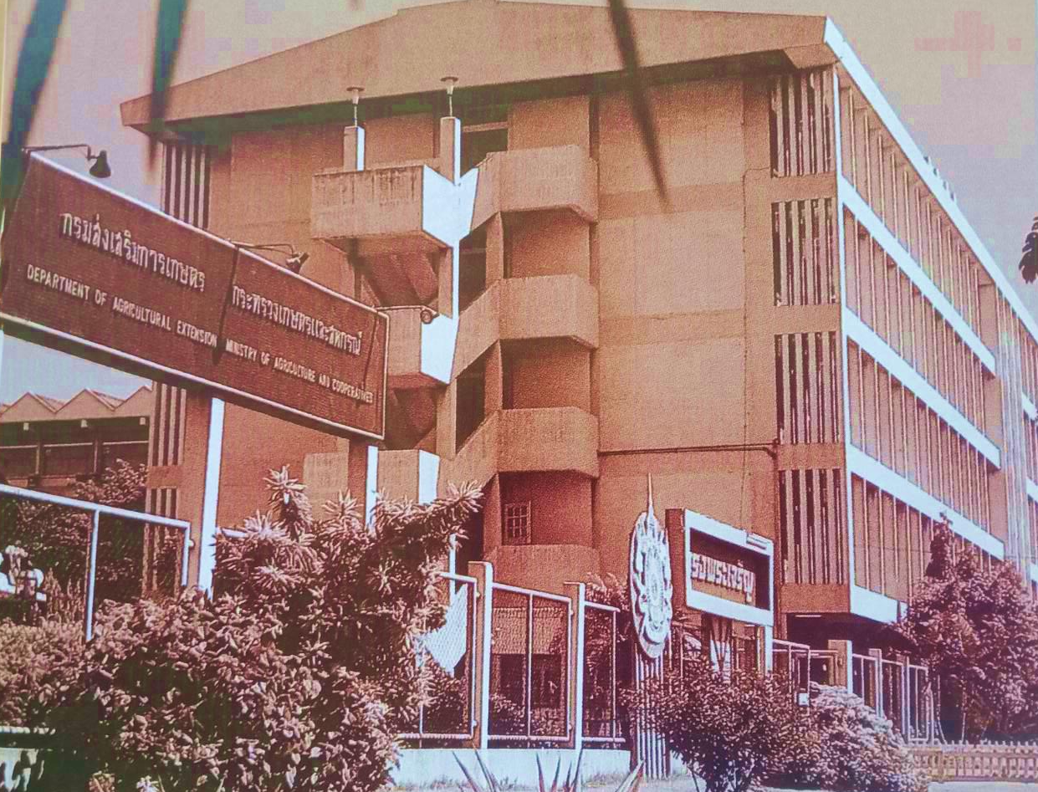
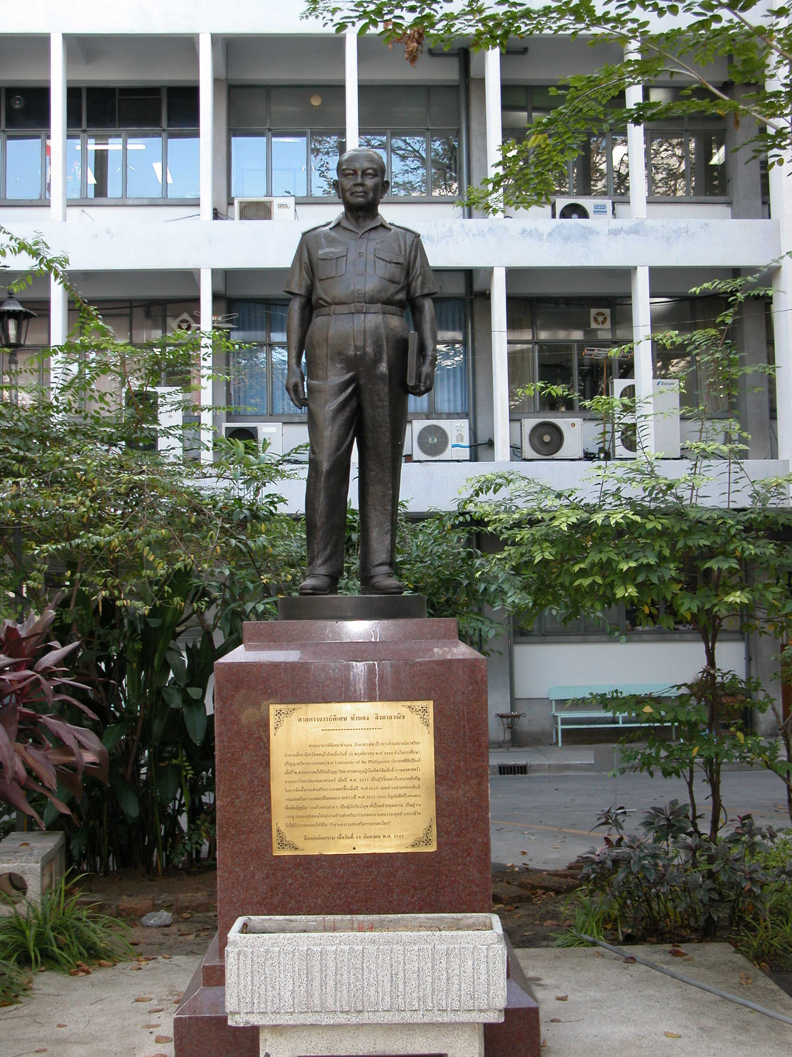
21 ตุลาคม 2510

Slide 3

ภารกิจระยะเริ่มแรก
เสนอแนวคิดในการประกอบอาชีพแก่ประชากรเป้าหมาย
ถ่ายทอดเทคโนโลยีการเกษตร
ส่งเสริมให้มีการผลิตทางการเกษตรให้เพียงพอต่อการบริโภคภายในประเทศ อุตสาหกรรม เพื่อการส่งออก เน้นการเพิ่มประสิทธิภาพการผลิต และลดต้นทุนการผลิต
ให้การสนับสนุนปัจจัยการผลิตบางประเภท และบางโอกาสแก่เกษตรกร
สนับสนุนให้เกษตรกรมีการรวมกลุ่มกันเป็นสถาบันเกษตรกรหรือกลุ่มเฉพาะกิจ
ประสานกับหน่วยงานที่เกี่ยวข้อง เผยแพร่ความรู้ด้านการเกษตร

Slide 4
ภารกิจ อำนาจหน้าที่ในปัจจุบัน
ตามกฎกระทรวงแบ่งราชการกรมส่งเสริมการเกษตร กระทรวงเกษตรและสหกรณ์ พ.ศ. 2557
ดำเนินการตามกฎหมายว่าด้วยการส่งเสริมวิสาหกิจชุมชน
ส่งเสริมและพัฒนาเกษตรกร ครอบครัวเกษตรกร องค์กรเกษตรกร
และวิสาหกิจชุมชน
ส่งเสริมและพัฒนาการผลิตและจัดการสินค้าเกษตร
ฝึกอาชีพ ถ่ายทอดเทคโนโลยี และให้บริการทางการเกษตร
ศึกษา วิจัย และพัฒนางานด้านการส่งเสริมการเกษตร
ปฏิบัติหน้าที่อื่น ๆ ตามที่ได้รับมอบหมาย

Slide 5
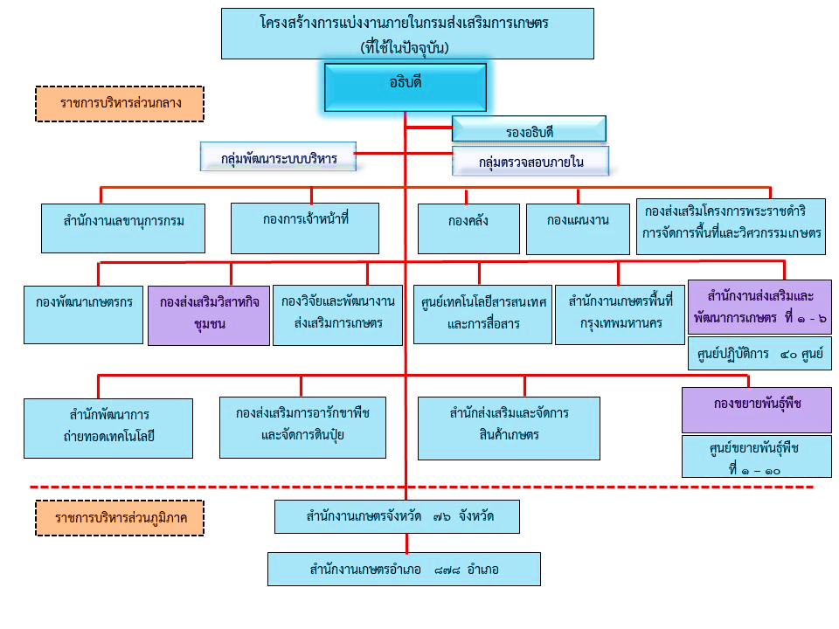

Slide 6
กรอบอัตรากำลัง (1 มิถุนายน 2563)

Slide 7
พัฒนาการระบบส่งเสริมการเกษตรของประเทศไทย (2510-2519)
นำเอา 3 หน่วยงานรวมกัน (งานส่งเสริม สป.กษ / กรมกสิกรรม / กรมการข้าว) จัดตั้งสำนักงานเกษตรจังหวัด และเกษตรอำเภอ
ข้อจำกัด
ด้านอัตรากำลัง
เน้นการส่งเสริมการรวมกลุ่ม จัดประชุม แต่นานครั้ง
ไม่ทันเวลา
จัดทำแปลงสาธิต แต่จัดการเรียนรู้ไม่ได้
ขาดวัสดุ อุปกรณ์ ยานพาหนะ

Slide 8
พัฒนาการระบบส่งเสริมการเกษตรของประเทศไทย (2510-2519)
ทดลองใช้ ระบบฝึกอบรมและเยี่ยมเยียน
(Training and Visit System : T&V)
* ทดลองการส่งเสริมแบบเน้นหนักเฉพาะจุดในเขตชลประทาน
2518
โครงการเจ้าพระยาตอนบน (ชัยนาท สิงห์บุรี)
โครงการลำพระเพลิง (นครราชสีมา)
โครงการน้ำพอง – หนองหวาย (ขอนแก่น)
โครงการพิษณุโลก (พิษณุโลก)
โครงการลำปาว (กาฬสินธุ์)

Slide 9
พัฒนาการระบบส่งเสริมการเกษตรของประเทศไทย (2510-2519)
มีเจ้าหน้าที่ส่งเสริม 1 คน / เกษตรกร 4,000 ครัวเรือน
คัดเลือกหัวหน้าเกษตรกร (Farmer foreman/ Local farmer’ leader) รับผิดชอบ 1 คน /เกษตรกร 200 ครัวเรือน รับค่าตอบแทน 500 บาท/เดือน
อบรมหัวหน้าเกษตรกรออกไปทำงาน เน้นวิธีการส่งเสริมและฝึกปฏิบัติ
ทุก 2 สัปดาห์
จัดทำแผนปฏิบัติงาน (แผนเยี่ยม)

Slide 10
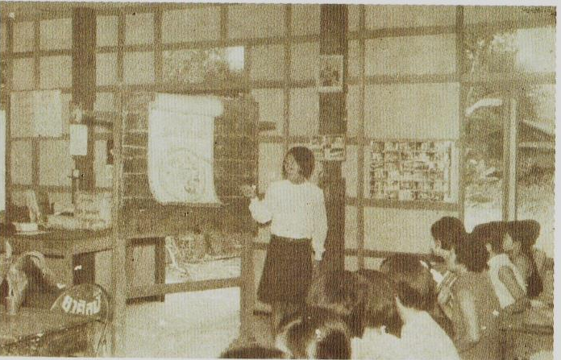
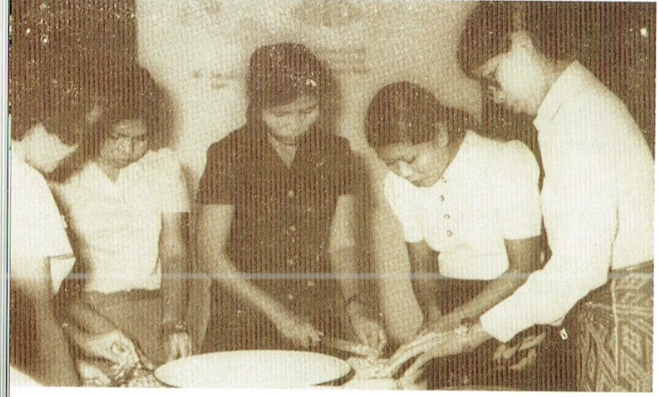
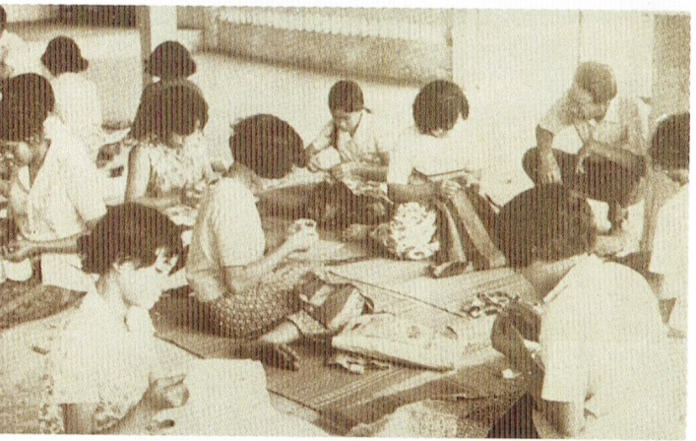
พัฒนาการระบบส่งเสริมการเกษตรของประเทศไทย (2510-2519)
 ธนาคารโลกประเมินผลสำเร็จ  ขยายผล 
- ความรู้สมัยใหม่ถึงตัวเกษตรกร - ผลผลิตเพิ่มขึ้น

Slide 11
โครงการปรับปรุงระบบส่งเสริมการเกษตร ระยะที่ 1 (2520-2523)
กรมฯ มี 3 ฝ่าย (บริหาร/วิชาการ/ส่งเสริม)
สำนักงานส่งเสริมการเกษตรภาค เป็นศูนย์ฝึกอบรมเจ้าหน้าที่
ขยายอัตรากำลัง เจ้าหน้าที่ 1 คน / 1,500 ครัวเรือน
จังหวัดที่อยู่ในระยะนี้ 33 จังหวัด (ขยายเพิ่มระยะ 4 ปี)
มีงบประมาณจากรัฐบาล (เงินงบประมาณ) และใช้เงินกู้ (1,190 ล้านบาท)
พัฒนาคน (เรียนต่อ/ศึกษาดูงาน)

Slide 12
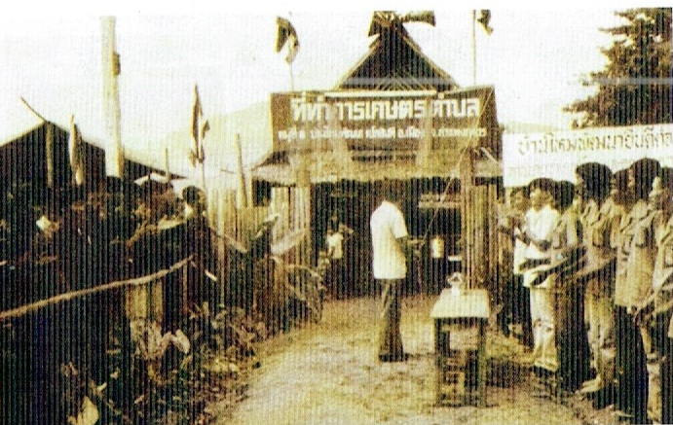
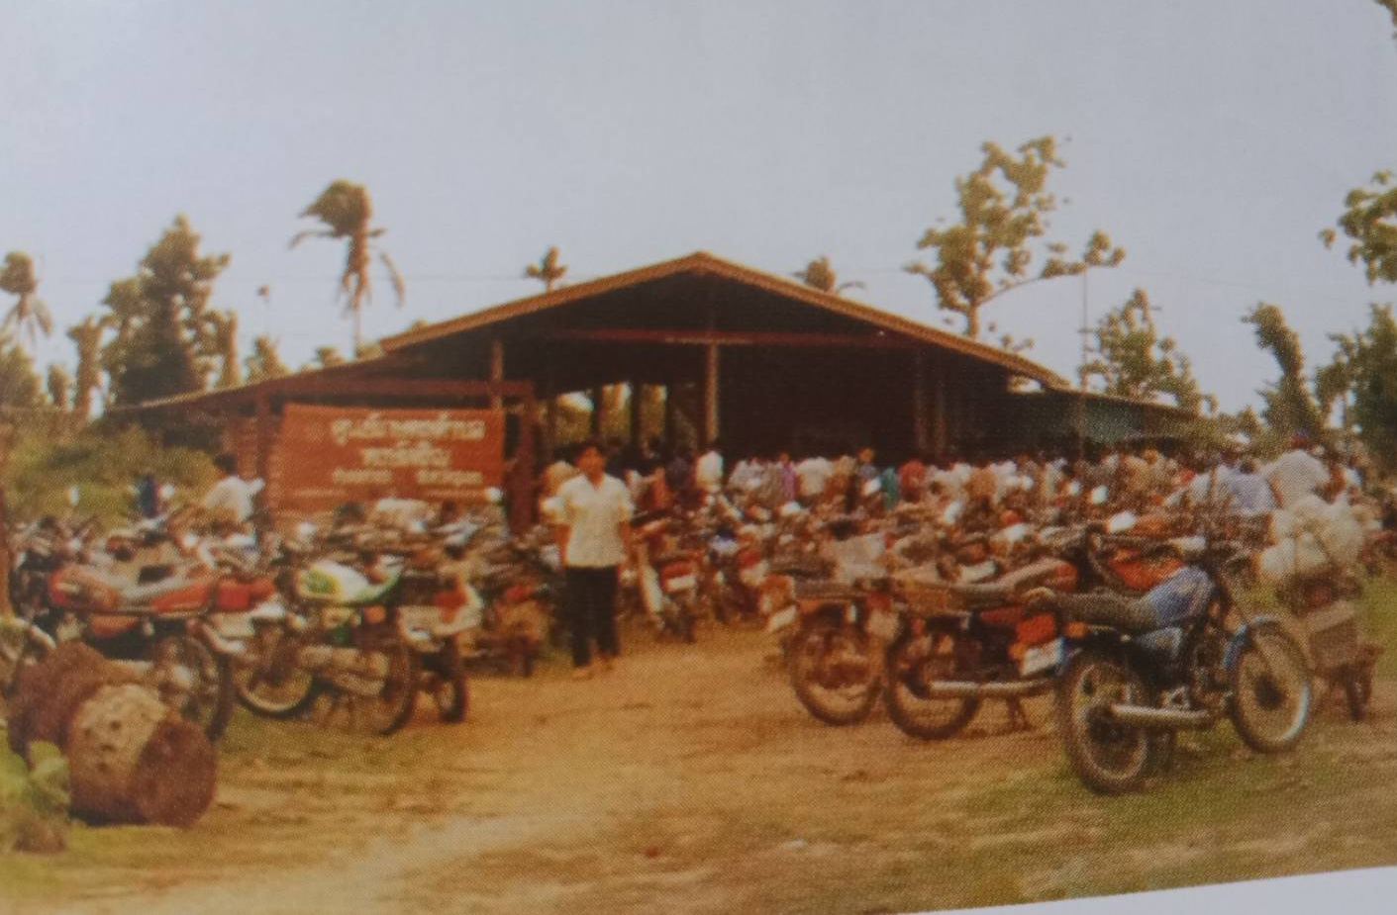
โครงการปรับปรุงระบบส่งเสริมการเกษตร ระยะที่ 1 (2520-2523)

Slide 13
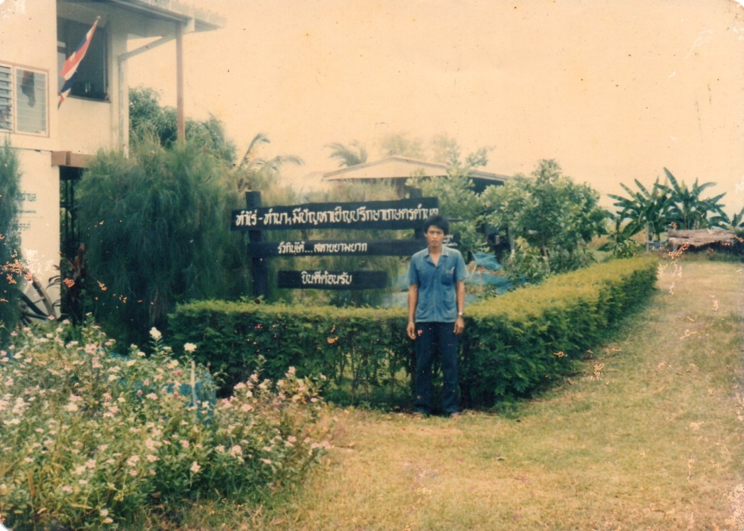
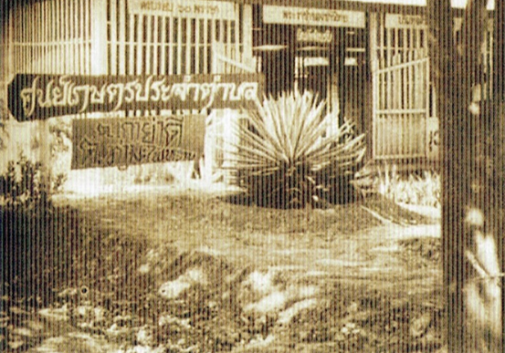
โครงการปรับปรุงระบบส่งเสริมการเกษตร ระยะที่ 1 (2520-2523)

Slide 14
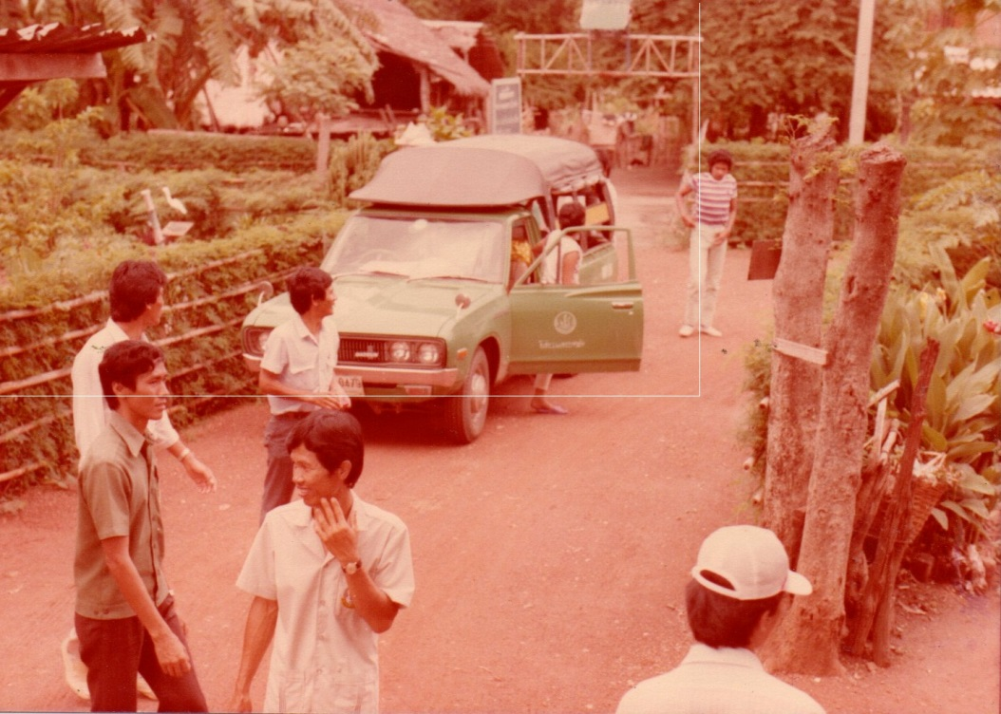
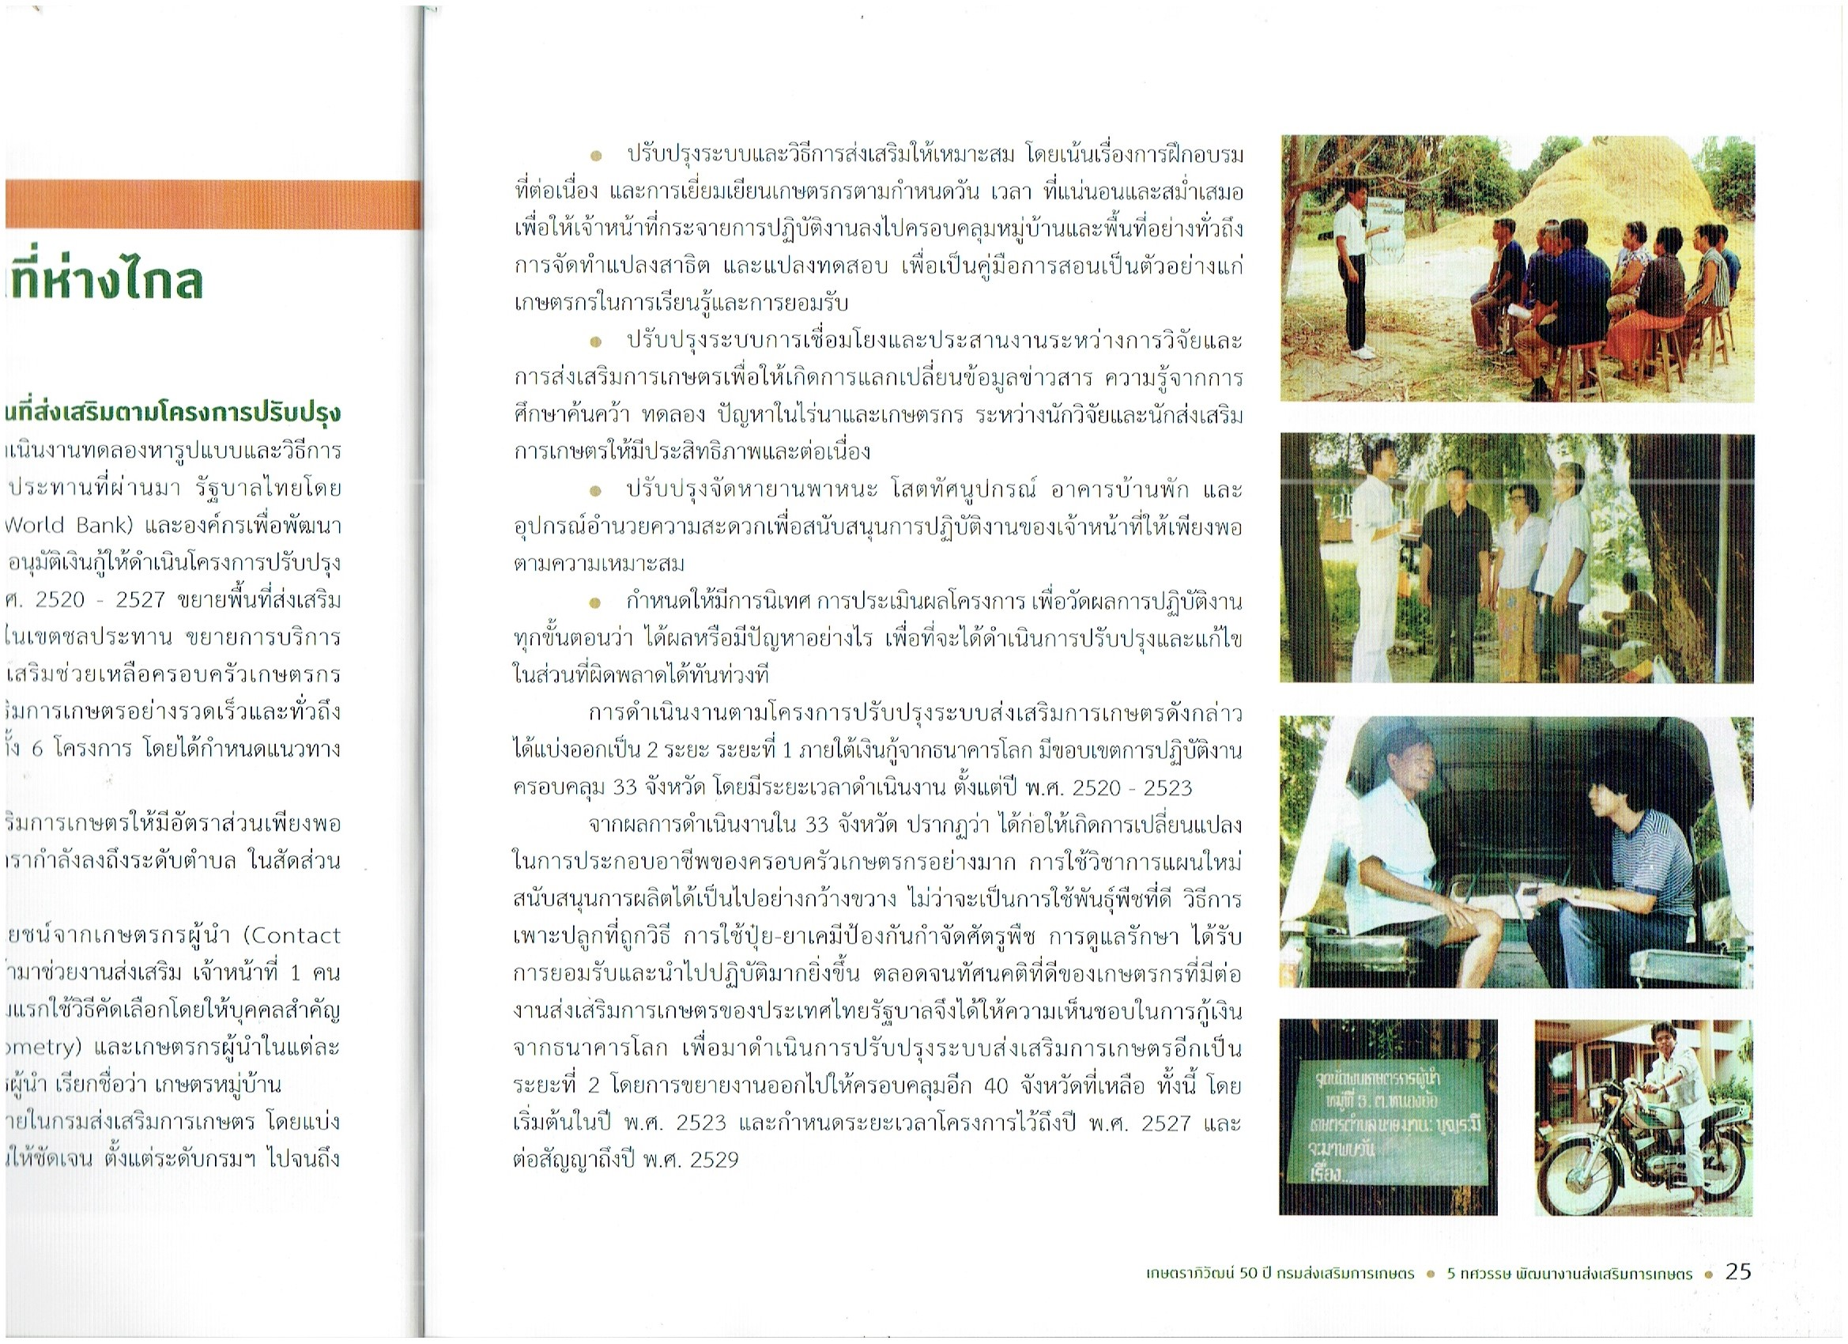
โครงการปรับปรุงระบบส่งเสริมการเกษตร ระยะที่ 1 (2520-2523)

Slide 15
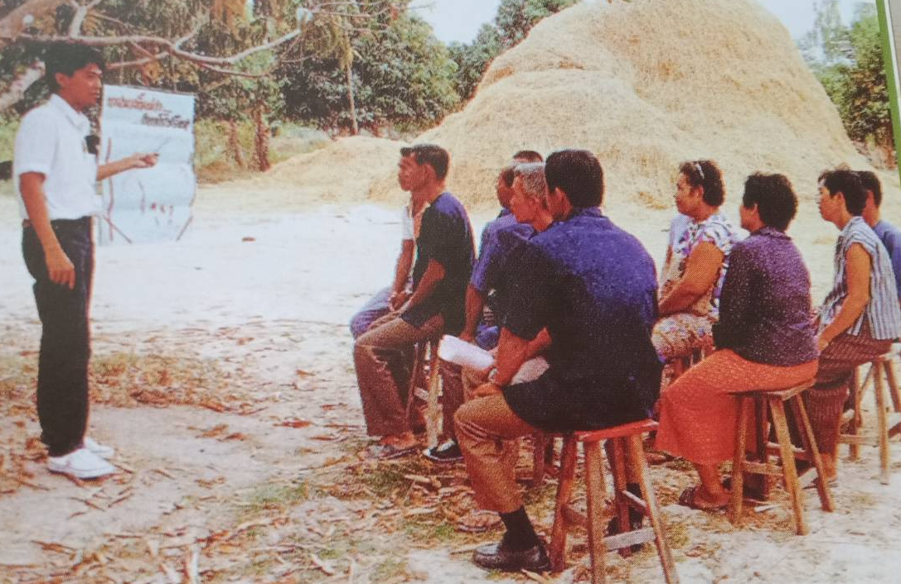
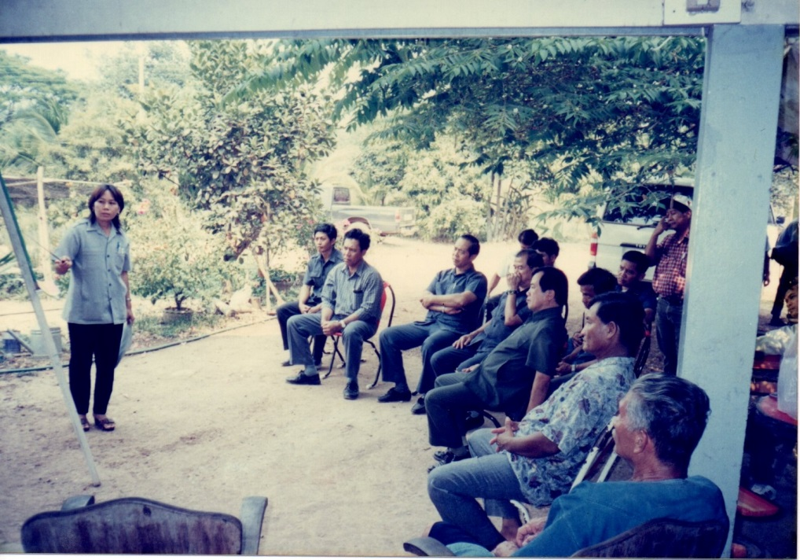
โครงการปรับปรุงระบบส่งเสริมการเกษตร ระยะที่ 1 (2520-2523)

Slide 16
โครงการปรับปรุงระบบส่งเสริมการเกษตร ระยะที่ 2 (2523-2525)
ครม.มีมติเห็นชอบโครงการปรับปรุงระบบส่งเสริมการเกษตรระยะที่ 2 เมื่อ 12 มิถุนายน 2522 เริ่มดำเนินงาน 2523-2527 และขยายต่อ
ถึงปี2529
ดำเนินการครบทุกจังหวัด
อัตรากำลัง เจ้าหน้าที่ 1 คน / 1,000 ครัวเรือน
กำเนิดเกษตรกรผู้นำ (COF : Contact Farmer)

Slide 17
โครงการปรับปรุงระบบส่งเสริมการเกษตร ระยะที่ 2 (2523-2525)
ฝึกอบรม (Training)
 อบรม 3 หลักสูตร
หลักสูตรหลัก(ส่งเสริม/วิชาการเกษตร จัดการไร่นา ประมง ปศุสัตว์)
ฟื้นฟู ครบ 1 ปี
รายปักษ์ ทำทุก 2 สัปดาห์
 อบรมสัมมนาต่อเนื่อง
สัมมนาประจำปี (AW : Annual Workshop)
สัมมนาประจำเดือน (Monthly Workshop)
อบรมเกษตรอำเภอประจำเดือน (Monthly Training)
ฝึกอบรมรายปักษ์ (FT : Fortnightly Training)
แล้วเปลี่ยนแยกอำเภอ เรียกว่า ประชุมรายปักษ์
(FM : Fortnightly Meeting)
สัมมนาทางวิชาการ (TW : Technical Workshop)

Slide 18
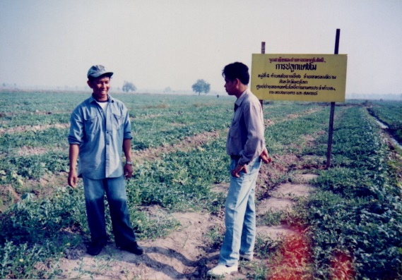
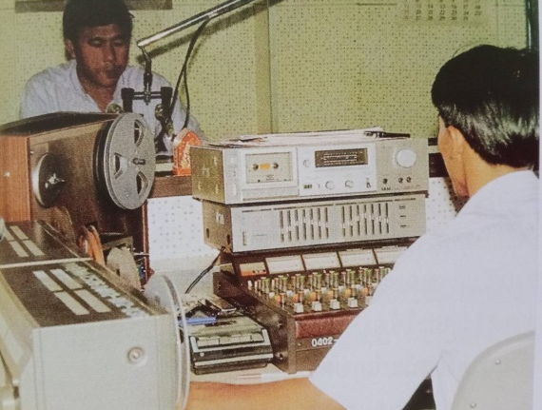
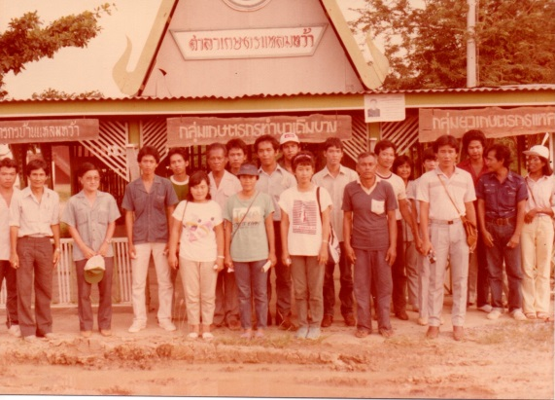
โครงการปรับปรุงระบบส่งเสริมการเกษตร ระยะที่ 2 (2523-2525)
เยี่ยมเยียน (Visit)
ทำแผนเยี่ยม
ทำแปลงทดสอบพืชเศรษฐกิจ
ทำแปลงส่งเสริมการปลูกพืช
บุคคลเป้าหมาย รายเดี่ยว
รายกลุ่ม รายมวลชน

Slide 19
โครงการที่เป็นพื้นฐานของการพัฒนาระบบส่งเสริมการเกษตร
โครงการพัฒนาเกษตรกรผู้มีรายได้น้อย (Small Farmer Development Project : SFDP)
โครงการส่งเสริมการมีส่วนร่วมของเกษตรกรในการพัฒนา (Small Farmer’s Participation Development Project : SFPD)
โครงการปรับปรุงระบบแผนและพัฒนาเกษตรกร (คปพ.) 2531-2536
โครงการปรับระบบการเกษตรในเขตลุ่มน้ำเจ้าพระยา 2535-2539
โครงการปรับโครงสร้างและระบบการผลิตทางการเกษตร (คปร.) 2537-2539

Slide 20

การปรับปรุงระบบส่งเสริมการเกษตร ครั้งที่ 1 (2537)

Slide 21
การปรับปรุงระบบส่งเสริมการเกษตร ครั้งที่ 1 (2537)
ระบบการทำงานในพื้นที่
จัดทำแผนพัฒนาการเกษตร
จัดทำทางเลือกทางการเกษตร
เป็นรายหมู่บ้าน
จัดทำทะเบียนครัวเรือน
นำเสนอทางเลือกให้เกษตรกร
ช่วยเหลือสนับสนุนการจัดทำแผน
การผลิตทางการเกษตร
จัดทำแผนเยี่ยมเกษตรกรให้ครบ
ทุกหมู่บ้านในรอบ 1 เดือน

Slide 22
การปรับปรุงระบบส่งเสริมการเกษตร ครั้งที่ 1 (2537)
ระบบสนับสนุนการปฏิบัติงานในพื้นที่
จัดทำระบบการฝึกอบรม / ถ่ายทอดเทคโนโลยี
สนับสนุนปัจจัยการผลิตและเงินทุน
ระบบการติดตาม นิเทศงาน ถึงในระดับพื้นที่
พัฒนาความรู้ ทักษะ ทัศนะคติ
สนับสนุนเครื่องมือ อุปกรณ์ สื่อโสตฯ ยานพาหนะ ฯลฯ

Slide 23
การปรับปรุงระบบส่งเสริมการเกษตร ครั้งที่ 2 (2540)

Slide 24

การปรับปรุงระบบส่งเสริมการเกษตร ครั้งที่ 2 (2540)
ให้ความสำคัญกับการพัฒนาการเกษตรโดยพึ่งพาตนเอง วางแผนการผลิต
เพิ่มประสิทธิภาพและพัฒนาบุคลากร
ใช้เทคโนโลยีให้เหมาะสม คำนึงถึงสิ่งแวดล้อม
การปฏิบัติงานของอำเภอให้มีการประชุมประจำเดือน (District Monthly Meeting : DM)
ถ่ายทอดเทคโนโลยีต่อเนื่อง
เน้นหนักการประชุมทุกระดับ
ติดตาม นิเทศงาน (เข้มข้น)
จัดทำและจัดการข้อมูล/เทคโนโลยีสารสนเทศ (อำเภอทำแผน 5 ปี)

Slide 25
การปรับปรุงระบบส่งเสริมการเกษตร ครั้งที่ 3 (2545)

Slide 26
การปรับปรุงระบบส่งเสริมการเกษตร ครั้งที่ 3 (2545)
เน้นหนักกระบวนการทำงานกับชุมชนแบบมีส่วนร่วม ยึดเกษตรกรเป็นศูนย์กลาง
ศูนย์บริการและถ่ายทอดเทคโนโลยีการเกษตรประจำตำบล (ศบกต.)
มีการประชุม / ทำแผนปฏิบัติงานของอำเภอ / DM
ปรับโครงสร้างตำแหน่ง ปรับบทบาทหน้าที่ ประสารการทำงาน บูรณาการ
จพก. ---> นวส.
เคหกิจ ---> นวส.

Slide 27
การปรับปรุงระบบส่งเสริมการเกษตร ครั้งที่ 4 (2551)

Slide 28
การปรับปรุงระบบส่งเสริมการเกษตร ครั้งที่ 4 (2551)
ใช้ ศบกต. เป็นกลไกในการขับเคลื่อน
ทำงานเป็นทีม
จัดทำข้อมูล ทำแผนการพัฒนาการเกษตร
สนับสนุนวิชาการ
สนับสนุนโดยใช้เทคโนโลยีคอมพิวเตอร์ในการจัดเก็บข้อมูล
ประชาสัมพันธ์ผ่านสื่อ (ภายใน / ภายนอก)
ติดตาม ประเมินผล

Slide 29
การปรับปรุงระบบส่งเสริมการเกษตร ครั้งที่ 5 (2557)

Slide 30

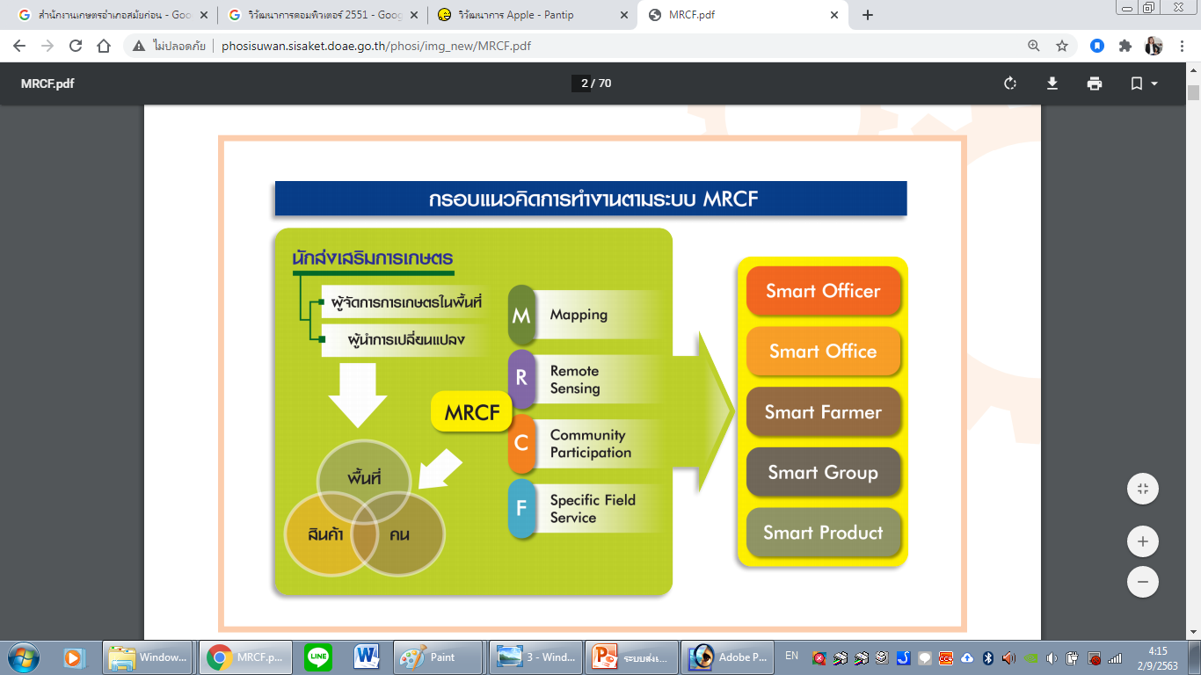
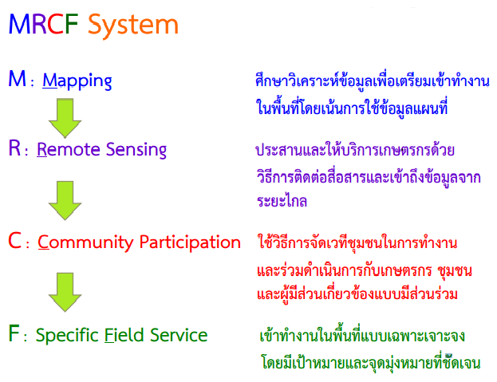
การปรับปรุงระบบส่งเสริมการเกษตร ครั้งที่ 5 (2557)

Slide 31
การปรับปรุงระบบส่งเสริมการเกษตร ครั้งที่ 6 (2560)

Slide 32
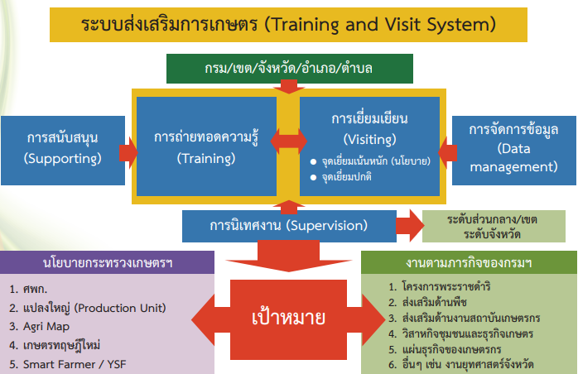
การปรับปรุงระบบส่งเสริมการเกษตร ครั้งที่ 6 (2560)

Slide 33
กลไกสำคัญในการขับเคลื่อนงานในพื้นที่ 2557 - 2562
ขยายผลโครงการพระราชดำริให้เกิดผลเป็นรูปธรรมและสืบสานศาสตร์พระราชา
บริการจัดการสินค้าเกษตรโดยยึดหลักทำการเกษตรและสร้างได้แก่เกษตรกร
พัฒนาองค์กรเกษตรกร วิสาหกิจชุมชน และเกษตรกรรุ่นใหม่
สร้างความเข็มแข็งของเครือข่าย และบูรณาการการทำงานกับทุกภาคส่วน
ช่วยเหลือดูแลและให้บริการแก่เกษตรกร
พัฒนาองค์กร ระบบการทำงาน และบุคลากร

Slide 34

ระบบส่งเสริมการเกษตรยุค COVID-19 (2563)
นส.ที่ นร. 1007.4/326 ลงวันที่ 5 มีนาคม 2563
กำหนดหลักเกณฑ์สำหรับข้าราชการปฏิบัติงานภายในที่พัก ฯ
มติ ครม. 17 มีนาคม 2563
เห็นชอบทุกกระทรวงมอบงานให้ข้าราชการและเจ้าหน้าที่ทำงานบางอย่างนอกสถานที่ตั้งฯ
ประกาศกรมส่งเสริมการเกษตร 10 มี.ค. 63 และ 20 มี.ค. 63 และ 26 มี.ค. 63
มาตรการการป้องกันและการเฝ้าระวังการแพร่ระบาดฯ

Slide 35



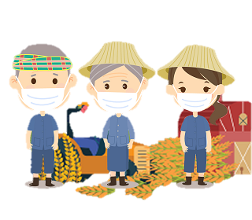




ปรับวิธีการดำเนินงานส่งเสริมการเกษตรในสถานการณ์ฉุกเฉิน COVID-19
Extension

Slide 36
ปรับวิธีการดำเนินงานส่งเสริมการเกษตรในสถานการณ์ฉุกเฉิน COVID-19
การถ่ายทอดความรู้ (Training
เวทีประชุม (Meeting) ผ่านระบบการสื่อสารทางไกล สื่ออิเล็กทรอนิกส์
เวทีแลกเปลี่ยนเรียนรู้ (Workshop) ให้เลื่อนออกไป
เวทีฝึกอบรมเฉพาะกิจ (Training) ส่งเสริมให้เจ้าหน้าที่พัฒนาตนเองผ่านระบบอิเล็กทรอนิกส์ E-learning DOAE K - Station

Slide 37
ปรับวิธีการดำเนินงานส่งเสริมการเกษตรในสถานการณ์ฉุกเฉิน COVID-19
การเยี่ยมเยียน (Visiting)
เตรียมการก่อนเยี่ยมเยียน ประชุมสำนักงานเกษตรอำเภอ วางแผนการส่งเสริมผ่านสื่อต่าง ๆ
การเยี่ยมเยียนเกษตรกร เน้น การสื่อสารทางไกลผ่านผู้แทนเกษตรกรทั้งรายเดี่ยว กลุ่ม มวลชน
การสรุปผลการเยี่ยม โดยใช้ AAR (After Action Review)

Slide 38
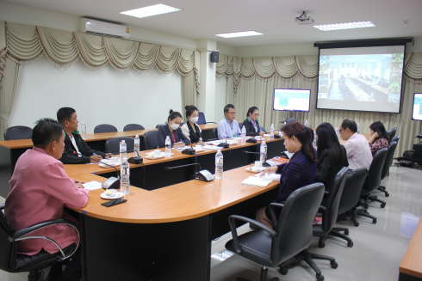
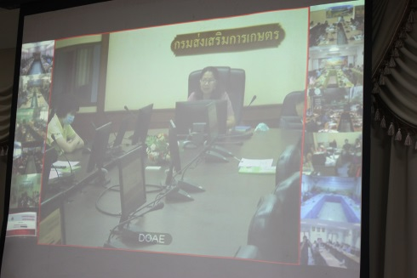
ปรับวิธีการดำเนินงานส่งเสริมการเกษตรในสถานการณ์ฉุกเฉิน COVID-19
การนิเทศงาน (Supervision)
เตรียมการนิเทศ
กำหนดประเด็นนิเทศ
การดำเนินการนิเทศ
รายงานผล
วิธีการ
ผ่านการสื่อสารแบบทางไกล

Slide 39
ปรับวิธีการดำเนินงานส่งเสริมการเกษตรในสถานการณ์ฉุกเฉิน COVID-19
การสนับสนุน (Supporting)
การจัดงบประมาณสนับสนุน
ข้อมูลองค์ความรู้ ระเบียบ หลักเกณฑ์ รวบรวมไว้ใน Web
การสร้างขวัญกำลังใจ
ด้านวิชาการ

Slide 40



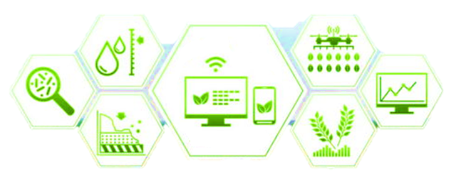
การปรับ
ระบบส่งเสริมการเกษตร
ในอนาคต

Slide 41
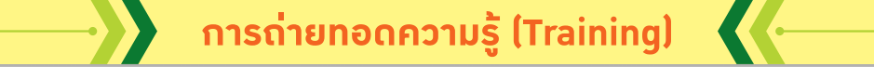
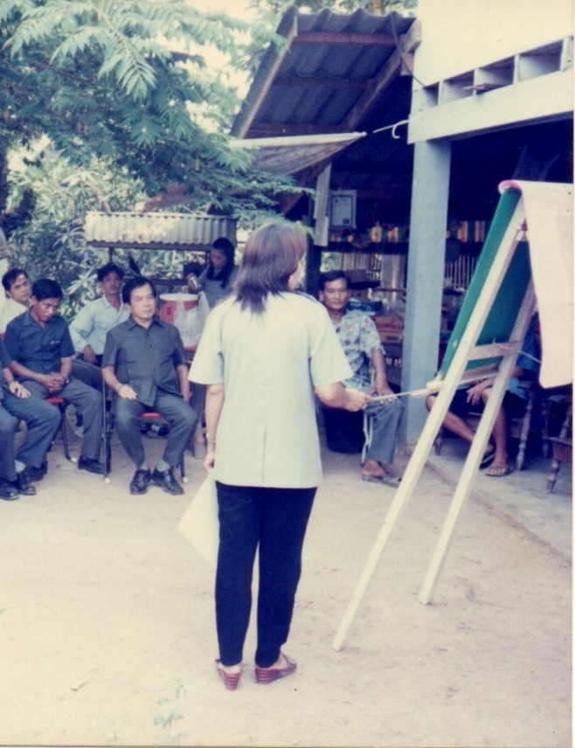
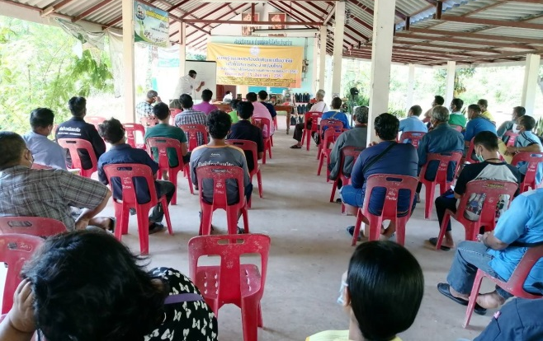

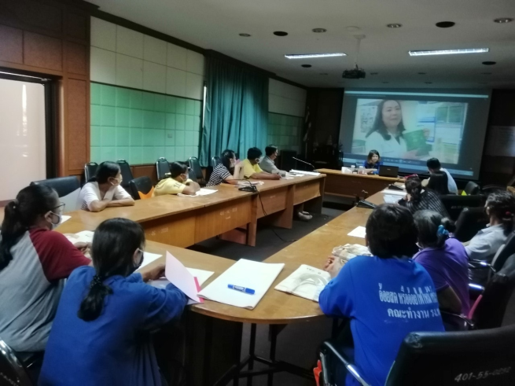
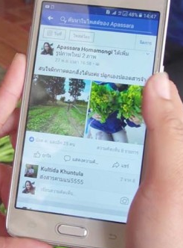
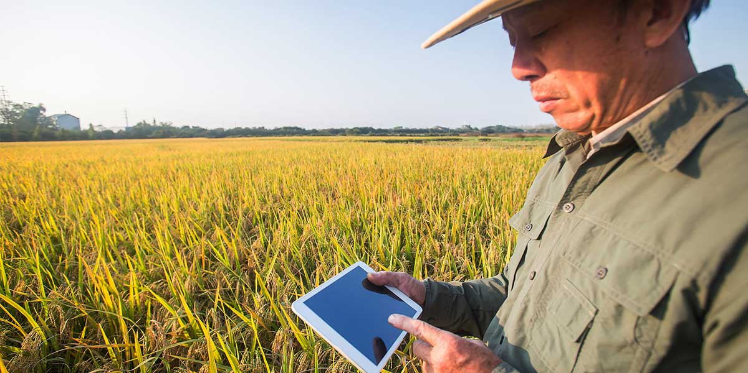
อดีต
ปัจจุบัน
อนาคต

Slide 42
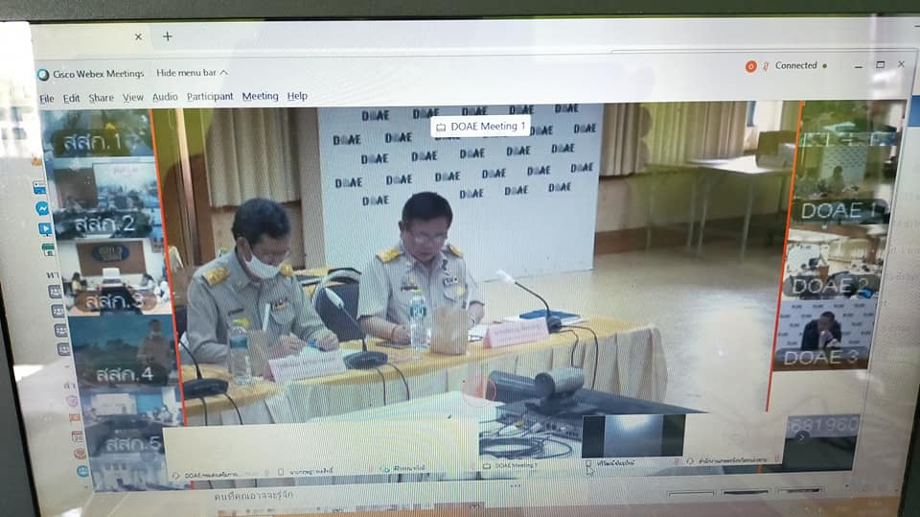
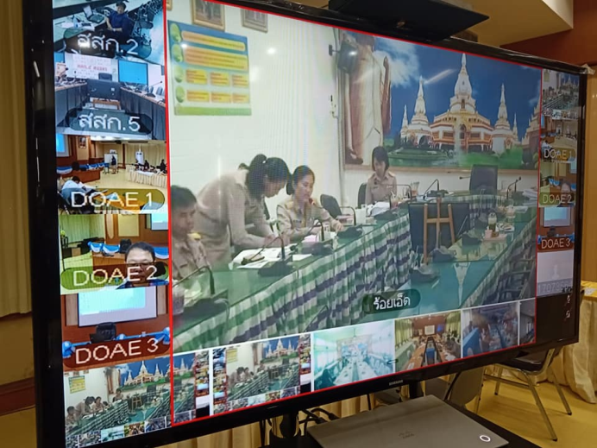
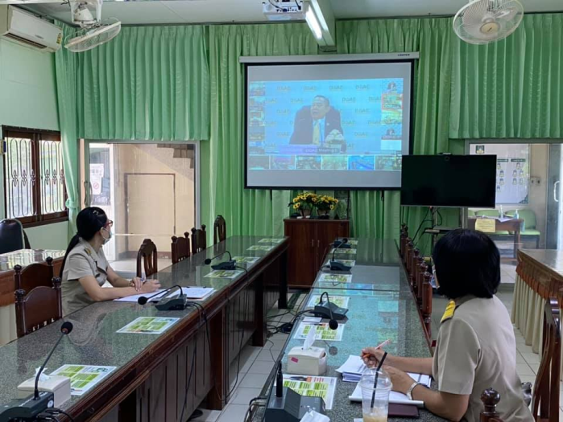
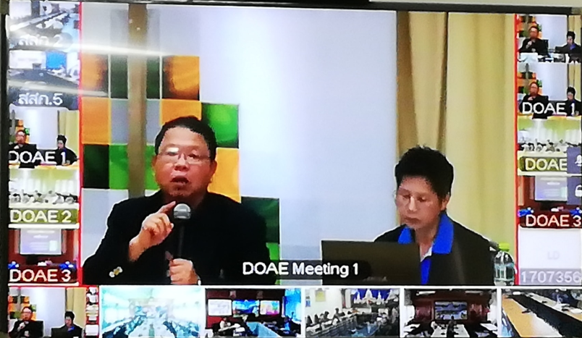
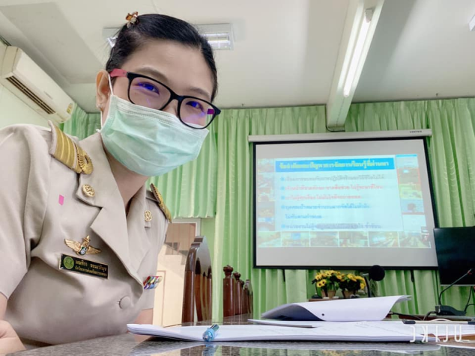
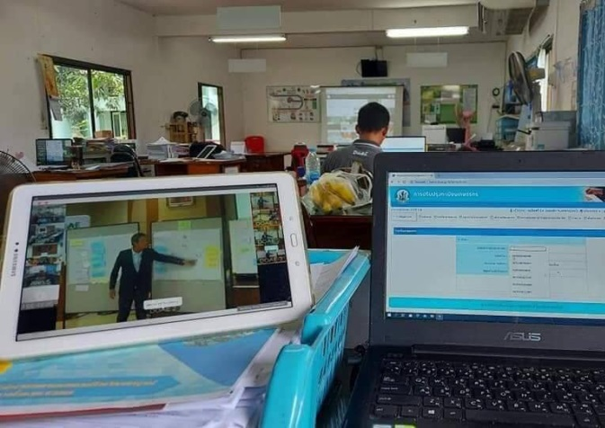

Slide 43
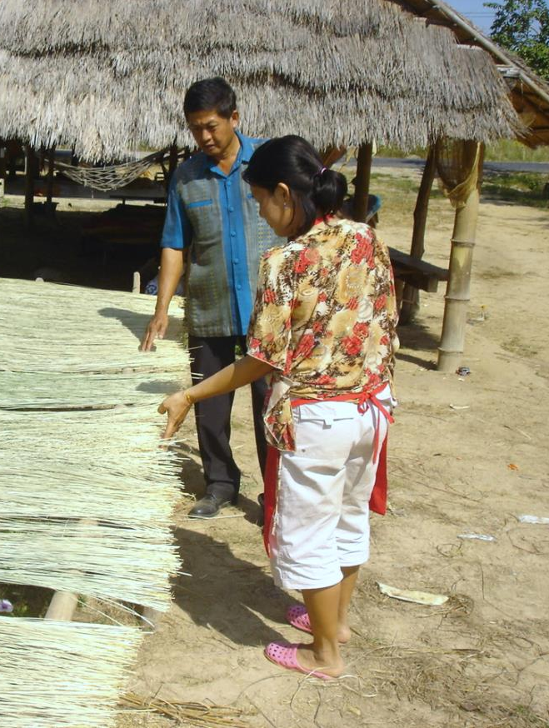
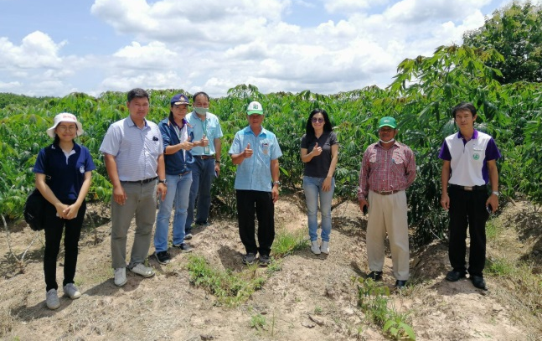
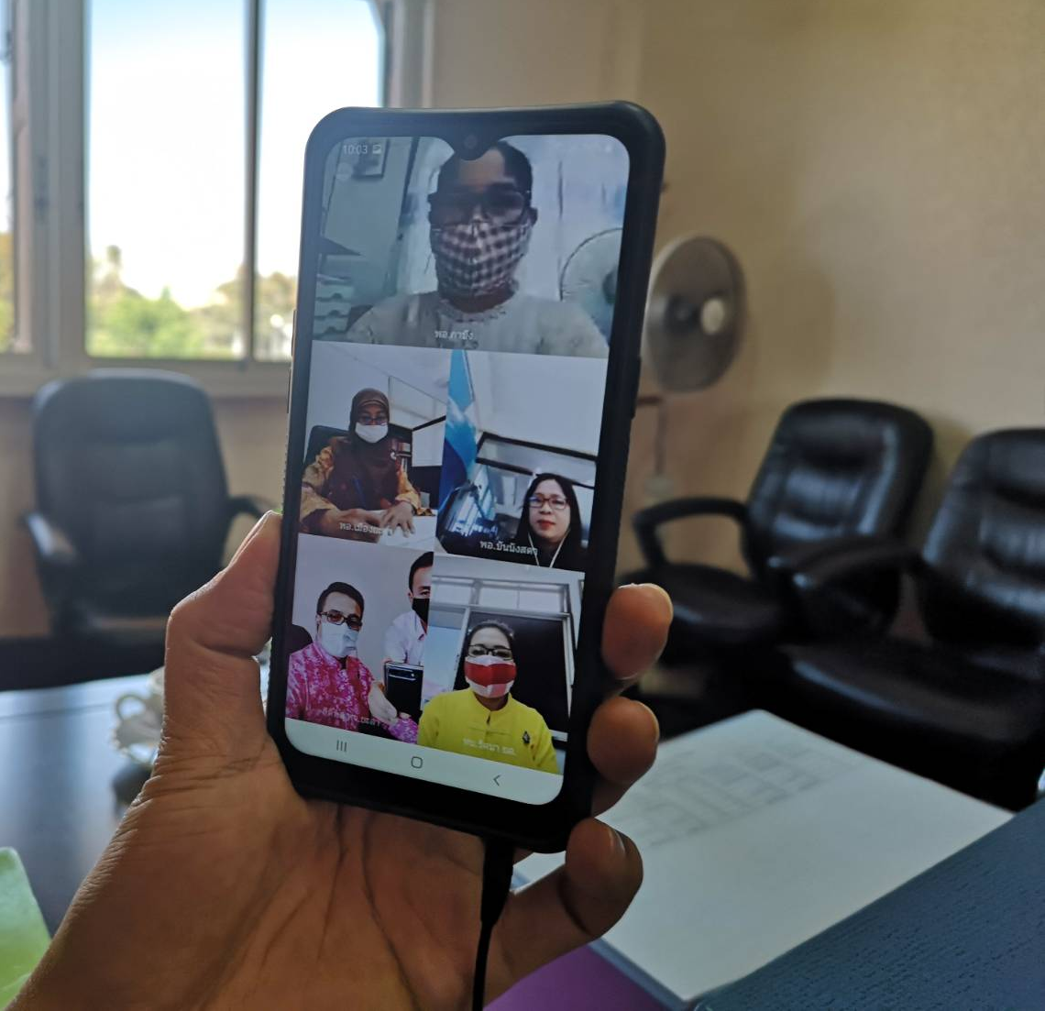

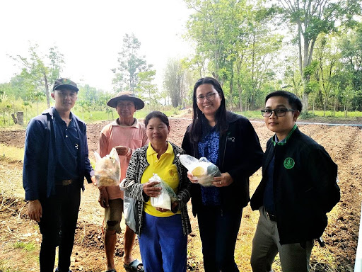

อดีต
ปัจจุบัน
อนาคต

Slide 44
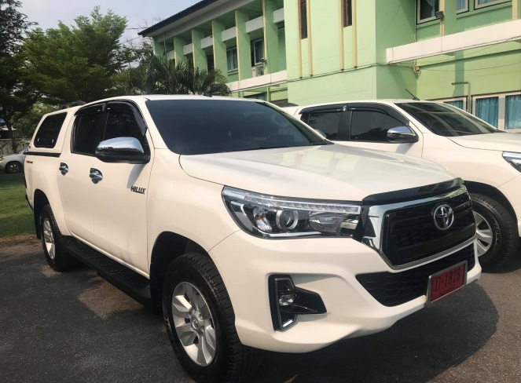


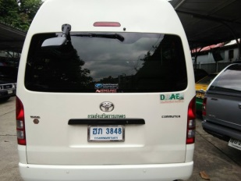

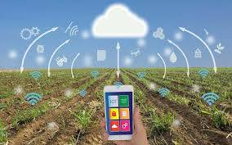

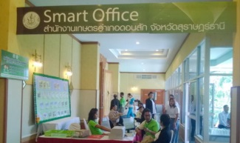
อดีต
ปัจจุบัน
อนาคต

Slide 45
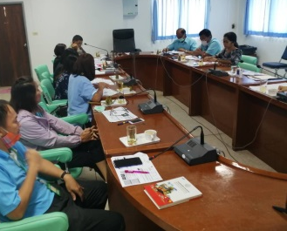
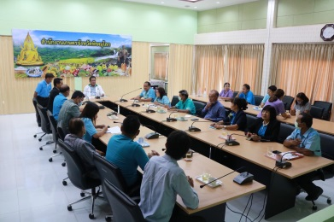
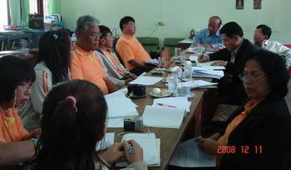
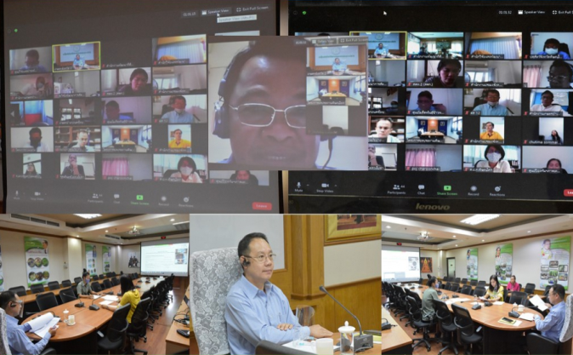
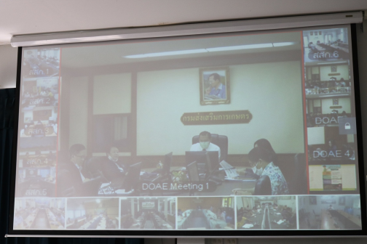
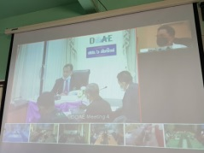



อดีต
ปัจจุบัน
อนาคต

Slide 46







อดีต
ปัจจุบัน
อนาคต
BIG DATA

Slide 47



Slide 48

เกษตรกร 1.0 : เกษตรกรแบบดั้งเดิม (Traditional) เกษตรกรกลุ่มนี้มีพื้นที่เพาะปลูกน้อย เน้นการใช้แรงงานคน
เกษตรกร 2.0 : เกษตรกรแบบประยุกต์ใช้เครื่องจักรเบา (Light Machinery) เริ่มนำเครื่องจักรเบามาใช้แทนแรงงานคน
เกษตรกร 3.0 : เกษตรกรแบบประยุกต์ใช้เครื่องจักรหนัก(Heavy Machinery)มีการลงทุนสูงขึ้น นำเครื่องจักรที่ใช้เทคโนโลยี หรือเครื่องจักรที่มีราคาสูงมาประยุกต์ใช้ในการทำเกษตร
เกษตรกร 4.0 : เกษตรกรประยุกต์ใช้ระบบอัจฉริยะ (Smart Farmer) นำเทคโนโลยีและนวัตกรรมเข้ามาช่วยในการเพาะปลูก การจัดการ และการตลาด เพื่อควบคุมการดำเนินงานเพื่อพัฒนาไปสู่การทำเกษตรแบบแม่นยำมากขึ้น

Slide 49
เกษตรกรรม 4.0
SMART AGRICULTURE
เกษตรแม่นยำ
Smart Farm
Big Data ทางการเกษตร
เกษตรอัจฉริยะ
การเกษตรแม่นยำสูง
Precision Agriculture /Precision Farming

Slide 50



Slide 51





Slide 52



Slide 53





Slide 54





Slide 55



Slide 56


Slide 57

The End

